Slide 1
PHP cơ bản phần 4

Slide 2
File Upload
Để upload được file lên website thì form phải thỏa những điều kiện sau :
Method phải là POST
Form phải có phương thức
Enctype=“multipart/form-data”
File upload tất cả sẽ được lưu trữ tại $_FILES
$_FILE[‘file’][‘name’] : tên của file được upload, bao gồm cả đuôi mở rộng
$_FILE[‘file’][‘type’] : loại file được upload
$_FILE[‘file’][‘tmp_name’] : nơi lưu trữ tạm thời của file trên server , sẽ bị xóa khi hoàn thành
$_FILE[‘file’][‘error’] : lỗi xảy ra trong quá trình upload
$_FILE[‘file’][‘size’] : kích thước của file, được tính bằng giá trị kilobytes (kb)

Slide 3
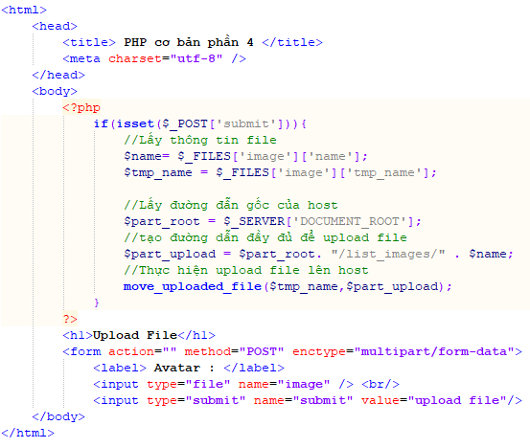
File Upload
Ví dụ:

Slide 4
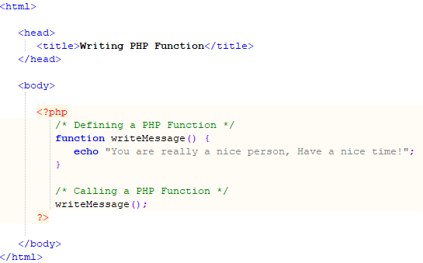
Function
Function là một tập hợp các đoạn code và nó sẽ thực thi các đoạn mã đó khi gọi hàm ra
Function không tham số

Slide 5
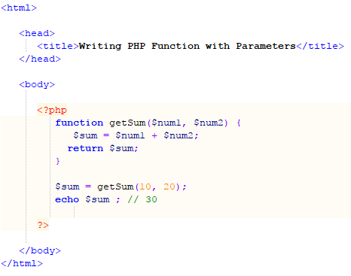
Function
Function có tham số

Slide 6
Kỹ thuật Ajax trong PHP
Ajax là một kỹ thuật viết tắt của chữ AJAX = Asynchronous JavaScript and XML, đây là một công nghệ giúp chung ta tạo ra những Web động mà hoàn toàn không reload lại trang nên rất mượt và đẹp
Ajax được viết bằng ngôn ngữ javascript nên sẽ chạy trên client
Thư viện dùng ajax phổ biến hiện nay là jquery , angularjs , ……..

Slide 7
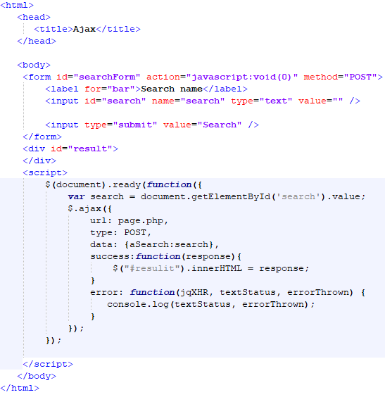
Kỹ thuật Ajax trong PHP
Ví dụ: Tìm kiếm tên và in ra bảng dưới form index.php

Slide 8
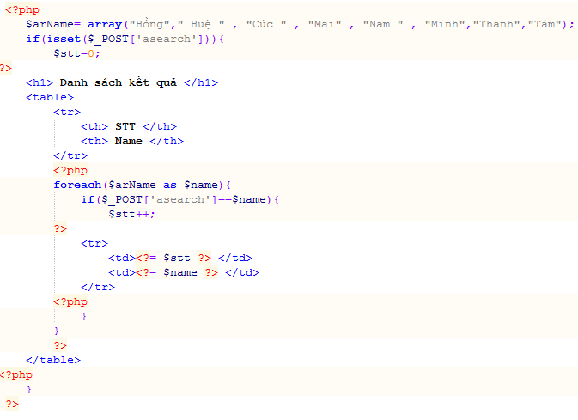
Kỹ thuật Ajax trong PHP
page.php

Slide 9
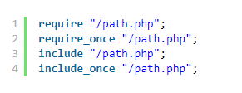
Require – Include
Lệnh require, require_once, include và include_once dùng để import một file PHP A vào một file PHP B với mục đích giúp file PHP B có thể sử dụng được các thư viện trong file PHP A.

Slide 10
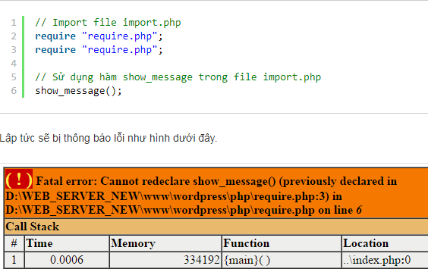
Require – Include
Sự khác nhau của require và include: Nếu khi import một file bằng lệnh require thì nếu chương trình bị lỗi thì lập tức trình biên dịch sẽ dừng và xuất ra thông báo lỗi. Còn nếu sử dụng lệnh include thì đó chỉ là một cảnh báo nên chương trình vẫn chạy cho đến cuối chương trình

Slide 11
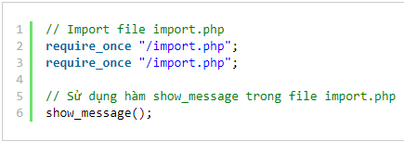
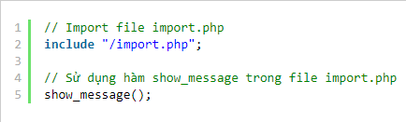
Require – Include
Lệnh require_once và include_once: Lệnh này có chức năng giống lệnh require hay include, tuy nhiên điểm khác biệt đó là lệnh require_once hay include_once chỉ import đúng một lần, nghĩa là khi bạn sử dụng hai lệnh require_once (include_once) cùng một file thì ở lệnh require_once (include_once) thứ hai nó sẽ thấy là đã xử lý rồi nên nó sẽ không thực thi nữa.

Slide 12
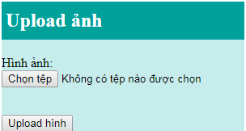
Assignment
Bài 1 (50đ): Tạo form upload như hình sau
- Khi chọn hình và nhấn Upload hình thì hình ảnh được lưu vào thư mục files
- Khi chưa chọn hình mà bấm Upload hình thì hiển thị thông báo lỗi : “ Vui lòng chọn hình ảnh “
- Đổi tên file khi upload lên , tên file theo cấu trúc :”mã sinh viên_time.phần mở rộng file” (Vd: FFSE1701001_1415783786.jpg), trong đó : time là thời gian lấy từ hệ thống ( tính theo giây ) tại thời điểm upload hình

Slide 13
Assignment
Bài 2 (50đ): Cho bảng sau
a/ Tạo mảng arHocVien để lưu trữ các thông tin trên , với key mỗi phần tử là ID_SV
b/ Hiển thị thông tin các học viên được cấp chứng nhận ( CapChungNhan = 1 ) theo dạng bảng các dòng liên tiếp có màu khác nhau
c/ Thêm vào mảng arHocVien thêm 2 sinh viên tùy ý
d/ Xóa học viên có CapChungNhan bang 0 ra khỏi mảng
d/ Hiển thị ra học viên có điểm trung bình cao nhất
ID_SV | Ten_SV | AVG | CapChungNhan
FFSE1701001 | Nguyễn Văn Bảo | 95 | 1
FFSE1701002 | Huỳnh Thị Thanh Thủy | 85 | 0
FFSE1701003 | Ngô Việt Anh | 98 | 1
FFSE1701004 | Nguyễn Thị Hương Lan | 100 | 1

